Slide 1
변압기 수주
기술사양 검토 AI
수주 확정 후 기술 인계회의 전, 변경 누락을 원문으로 확인합니다
문성도 / AI 서비스 Mini Project / 2026.10
Notes:
안녕하세요. 변압기 수주 기술사양 검토 AI를 소개하겠습니다. 고객 요구와 승인 변경이 내부 인계표에 반영됐는지 원문과 함께 확인하는 로컬 교육용 프로토타입입니다. 실제 회사 문서가 아닌 가상 PDF로 개발하고 시험했습니다.
출처: 프로젝트 README.md, fixtures, docs/publication.md.

Slide 2
문제와 사용 시점
수주 확정 후
기술 인계회의 전
변경 합의서의 요구
440 V
상세 설계와 구매로 넘기기 전에
최신 요구사항의 반영 여부를 확인합니다.
내부 인계표에 남은 값
380 V
팬 보조전원 변경 미반영을 구성한 가상 사례입니다.
02
Notes:
변압기는 고객 사양과 변경 합의 내용을 설계나 구매 담당자에게 정확하게 넘겨야 합니다. 예를 들어 팬 전원이 440볼트로 변경됐는데 내부 인계표에는 380볼트가 남아 있을 수 있습니다. 이 서비스는 수주 확정 후 기술 인계회의 전에 사용합니다. 제작이나 출고 검사 단계의 자동 합격 판정이 아니라, 후속 업무로 넘기기 전에 문서 차이를 확인하는 보조 도구입니다.
출처: README.md, fixtures의 V01 가상 문서. 아래 값은 실제 회사 사고 사례가 아닌 시연 사례입니다.

Slide 3
입력 문서와 검토 범위
고객 사양서 + 변경 합의서 + 내부 인계표
정격용량
고압측 전압
저압측 전압
주파수
상수
결선 그룹
냉각 방식
팬 보조전원 전압
탭절환기 방식
옥내형 / 옥외형
텍스트 PDF 3종, 파일당 5 MiB·20쪽 제한
고객사 불명확 시 보류하며, 스캔·도면·다제품 문서는 지원하지 않습니다.
03
Notes:
입력은 고객 사양서, 변경 합의서, 내부 수주 인계표의 세 종류입니다. 먼저 고객사 표기가 같은 후보인지 확인하고, 문서가 섞였거나 불명확하면 비교를 보류합니다. 기술사양은 화면에 보이는 열 가지입니다. 일반 회사 PDF를 모두 처리하는 단계는 아니며, 가상 자료 선언과 지정 메타데이터가 있는 텍스트 PDF를 지원합니다. 스캔, 도면, 여러 제품이 섞인 자료는 아직 범위 밖입니다.
출처: README.md; src/handoff_review/contracts.py; customers.py; text_pdf.py.

Slide 4
AI, 코드, 담당자의 역할
AI
코드
담당자
검색 계획 작성
원문에서 값과 단위 제안
근거 검색과 인용 대조
단위와 변경 관계 처리
항목별 상태 비교
적용할 변경 기준 확인
양쪽 원문 검토
결과 보관과 최종 판단
정상 추출은 최대 2회 호출입니다. 설계 승인과 제품 안전 판정은 수행하지 않습니다.
04
Notes:
처리 주체를 나눈 것이 핵심 설계입니다. AI는 첫 호출에서 지정된 항목과 별칭으로 검색 계획을 만들고, 두 번째 호출에서 검색된 원문의 값과 단위를 제안합니다. 검색 실행과 인용 검증, 단위 정규화, 변경 적용, 최종 상태 비교는 코드가 수행합니다. 담당자는 적용할 변경 기준과 결과의 원문을 확인합니다. 정상 추출 경로는 최대 두 번의 모델 호출이며, 사람의 체크가 실제 전자결재나 승인 권한 인증은 아닙니다.
출처: extraction_agent.py:300,497,573,613,632; review.py:113; web/app.js:556.

Slide 5
기술 선택과 구현 근거
기술 요소 | 이 프로젝트의 적용 방식
키워드 기반 RAG | 찾은 원문 구간을 AI 추출 입력으로 전달
구조화 출력과 검증 | JSON 형식, 인용문, 값과 단위, 충돌 검사
의존성 주입 | 모델 요청 함수를 바꿔 실패와 경계 조건 시험
모듈화와 테스트 | 문서 처리, 추출, 비교, API, 보고서를 분리
Multi-Agent, MCP, LangSmith, 벡터 검색은 현재 구현 범위에 포함하지 않았습니다.
05
Notes:
기술 요소는 많이 나열하기보다 문제에 필요한 것을 선택했습니다. 현재 RAG는 임베딩 벡터가 아니라 키워드와 별칭으로 원문을 찾아 AI에 전달하는 제한된 검색 방식입니다. 모델 출력은 JSON 스키마와 원문으로 검사하며, 주파수처럼 값이 없으면 임의로 채우지 않습니다. request_fn을 주입해 실제 모델 없이 오류와 경계 조건을 시험합니다. 웹 API, 추출, 비교, 보고서도 모듈로 분리했습니다. Multi-Agent, MCP, LangSmith는 구현하지 않았습니다.
출처: extraction_agent.py:300,497,573; web_app.py; report.py; tests/test_extraction_agent.py.
선택하지 않은 기술도 이유를 설명합니다. 문서 3종·고정된 검토 항목에서는 역할별 여러 에이전트와 외부 도구 서버가 꼭 필요하지 않았습니다. request_fn 주입과 제한된 순차 흐름으로 검증을 단순하게 유지했습니다. 로컬 실행 기록으로 개발 경로를 확인하지만 외부 LangSmith 관측 체계는 연결하지 않았습니다.

Slide 6
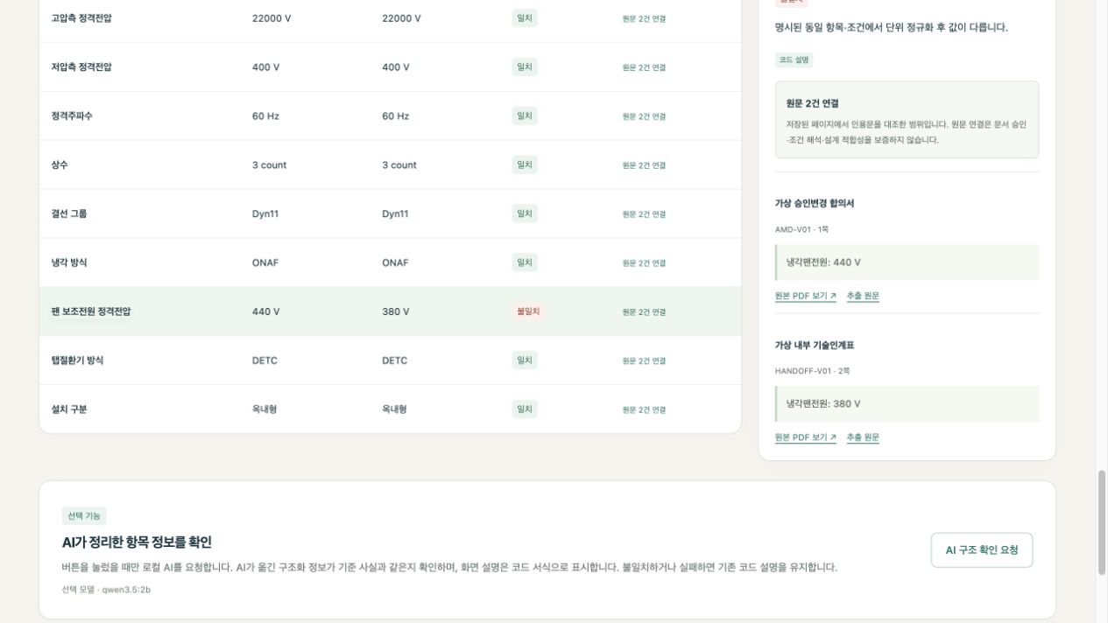
시연: 440 V 요구와 380 V 인계
가상 PDF의 실제 실행 화면입니다. 원본 페이지와 비교해 담당자가 확인합니다.
06
Notes:
여기서 V01 예시로 실제 시연을 진행합니다. V01을 선택하고 AI로 근거 찾고 항목 추출을 누릅니다. 적용할 변경을 확인한 뒤 10개 항목 검토하기를 누릅니다. 결과는 일치 아홉 개와 불일치 한 개입니다. 팬 보조전원 항목을 선택하면 요구값 440볼트와 인계값 380볼트의 원문을 함께 볼 수 있습니다. 화면은 사전에 실제 로컬 AI로 실행한 결과입니다. 연결이 안 되면 새 추론인 것처럼 말하지 않고 이 저장 화면으로 설명합니다.
출처: output/live-browser-v01-result.png; docs/publication.md. 이미지: 프로젝트의 가상 PDF 실제 실행 화면.

Slide 7
확인한 동작과 검증 범위
사례 | 검토 초점 | 일치 | 불일치 | 보류
V01 | 팬 전원 변경 미반영 | 9 | 1 | 0
V02 | 주파수 미기재 | 9 | 0 | 1
V03 | 탭절환기와 설치 구분 | 8 | 2 | 0
자동 검사 385개 통과 화면 모의 검사 65개 통과
직접 만든 가상 사례의 동작 확인입니다.
실제 회사 문서의 정확도와 시간 절감률은 측정하지 않았습니다.
07
Notes:
세 가지 가상 문서를 실제 모델과 화면으로 확인했습니다. V01은 팬 전원 불일치 한 개, V02는 주파수 미기재에 따른 확인 필요 한 개, V03는 탭절환기 방식과 설치 구분 불일치 두 개였습니다. 각 행은 열 개 검토 항목의 상태 수이며 AI 정확도 비율이 아닙니다. 이와 별도로 전체 파이썬 자동 검사 385개와 모의 화면 검사 65개를 다시 실행해 통과했습니다. 자동 검사는 코드의 규칙과 실패 대응을 확인한 것이고 실제 회사 문서의 모델 정확도나 업무시간 절감률은 아직 측정하지 않았습니다.
출처: docs/publication.md, 2026-10-21 자동검사 재검증. 실제 모델·외부 서비스 신규 호출은 0회입니다. V01/V02/V03 결과는 앞서 확인한 실제 시연 기록입니다. DOM 세부: 근거12, 복구39, 보고서14. 결과 합계: 각 행10.

Slide 8
충돌 근거 표시의 전후 비교
고정 F04 사례 | 이전 저장 결과 | 현재 재생 결과
팬 전원 충돌 근거 | 400 V 한 종류 | 400 V·440 V 두 종류
근거 완전성 표시 | true | false · 확인 필요
항목 판정과 정규화값 | 기준 기록 10항목 | 10 / 10 동일
동일 PDF·당시 모델 응답 2개를 사용했습니다.
현재 코드는 오프라인 재생했으며, 실제 모델 호출은 0회입니다.
이전 코드를 새로 실행한 비교는 아닙니다. AI 정확도·속도 개선 수치가 아닙니다.
08
Notes:
F04는 인계서에 팬 전원 400볼트와 440볼트가 함께 있는 가상 개발 사례입니다. 이전 저장 결과는 이미 확인 필요 상태였지만 화면 근거에는 400볼트만 보이고 evidence_complete가 true였습니다. 현재 코드는 같은 PDF와 당시 저장된 두 모델 응답을 고정해 오프라인 재생했습니다. 충돌 근거 값 종류는 하나에서 두 개로 표시되고 evidence_complete는 false로 바로잡았습니다. 10개 항목의 상태와 정규화값은 동일하게 보존했습니다. 실제 AI 모델 호출은 0회이며, 이전 소스 코드를 새로 실행한 동일 조건 성능 비교는 아닙니다. 이전 기록과 현재 재생을 비교한 제한된 근거 표시 개선 측정이며, 보너스 인정 여부를 확정하지 않습니다.
출처: reports/evidence-before-after-20261020T111053Z-4e8705ae.json; scripts/measure_evidence_before_after.py; tests/test_evidence_binding.py. 입력과 응답 해시, 출처 차이는 측정보고서에 기록했습니다.

Slide 9
한계와 선택의 대가
선택 | 현재 한계 | 다음 검증
형식과 10항목 제한 | 임의 양식, 스캔, 도면 미지원 | 새 문서 양식의 독립 평가
모호한 값은 보류 | 담당자의 확인 부담 증가 | 오판과 불필요한 보류 평가
로컬 모델과 키워드 검색 | 표현의 범위와 실행 환경에 영향 | 호출·검색 방식별 비교
현업 적용 전에는 접근 권한, 승인 이력, 문서 진위와 운영 보안 검토가 필요합니다.
09
Notes:
먼저 문서 형식을 제한해 원문과 값을 검증하기 쉽게 만들었지만, 실제 회사의 다양한 문서를 바로 넣을 수는 없습니다. 두 번째로 확실하지 않은 값은 보류하는 쪽으로 설계했습니다. 잘못된 확정을 줄이려는 선택이지만 사람의 확인 부담이 늘고 정상적인 조건 표현도 보류될 수 있습니다. 세 번째로 로컬 모델과 키워드 검색을 사용해 외부 AI API 없이 실행하지만, 지원하지 않는 표현을 놓칠 수 있고 PC 성능에 따라 시간이 달라집니다. 후속 과제는 실제 양식의 독립 평가와 단일 호출·2회 호출·검색 방식의 동일 입력 비교입니다.
출처: README.md 지원 범위, extraction_agent.py 검증 경로, docs/publication.md.

Slide 10
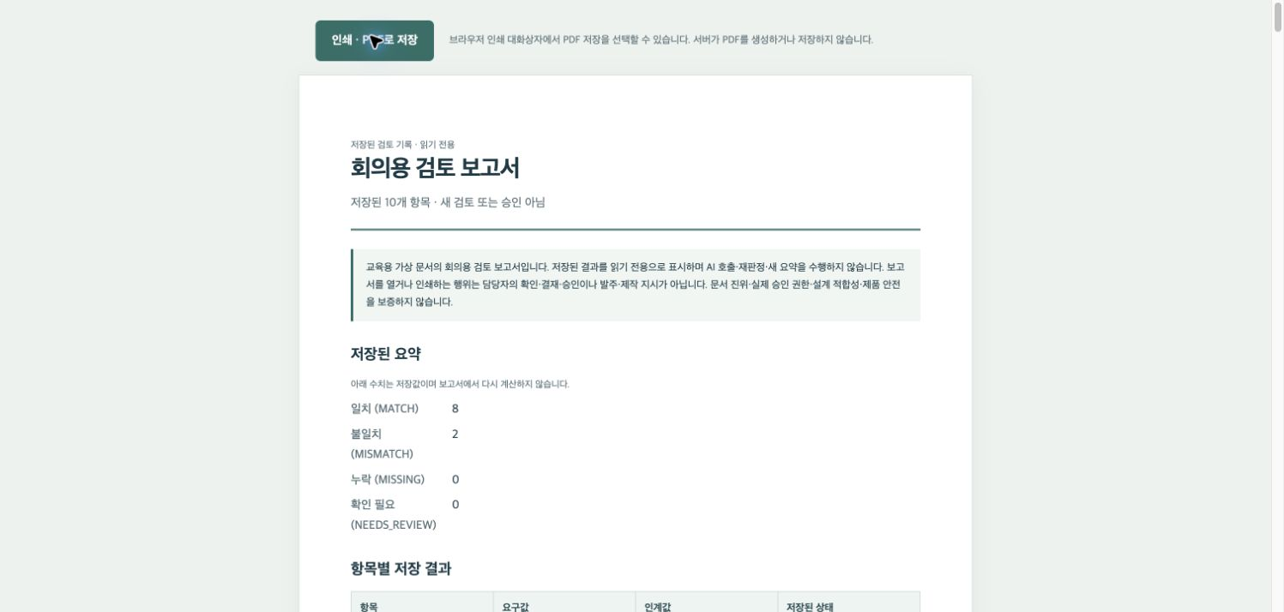
검토 결과를 회의 자료로 연결
변경 누락과 불일치를
원문과 함께 확인합니다
검토 확인 후 보고서 열기
브라우저에서 인쇄·PDF 저장
저장된 결과와 근거 보존
github.com/seogdo/transformer-spec-review
10
Notes:
마지막으로 담당자가 결과와 원문을 확인하면 회의용 보고서를 열 수 있습니다. 저장된 판정과 인용을 그대로 보여주며 모델을 다시 부르거나 원본 기록을 바꾸지 않습니다. V03 기록을 크롬에서 아홉 쪽 PDF로 저장했고, 원문 인용 스무 개와 저장 파일 스물두 개가 유지되는 것을 확인했습니다. 이 서비스가 제공하는 가치는 여러 문서의 차이와 근거를 한 흐름에서 확인하도록 돕는 것입니다. 설계 승인과 최종 판단은 담당자에게 남겼습니다. 감사합니다.
출처: report.py; docs/meeting-report.md. 이미지: output/meeting-report-preview.png. 공개 저장소: https://github.com/seogdo/transformer-spec-review

Slide 11
부록: 교재 평가 기준과 대응
평가 영역 | 현재 제시할 증거
기능 구현 30 | V01·V02·V03 실제 동작과 원문 연결
기술 요소 30 | 키워드 RAG, 구조화 검증, 의존성 주입, 모듈·테스트
한계 설명 20 | 지원 형식, 보류 부담, 검색·로컬 실행 제약
발표 20 | 문제, 추가 기능, 검증·전후 비교, 한계 순서
실측 비교 보너스 10 | 이전 기록·현재 재생의 근거 표시 비교, 적용 범위 명시
자체 예상 점수가 아니라 교재의 평가 항목에 대응하는 근거입니다.
11
Notes:
이 장은 질의 시간이나 과제 적합성을 설명할 때 사용합니다. 교재 PDF 10쪽에서 과제2 신규 주제와 기술 선택을 허용하며 코드 설명을 요구합니다. PDF13쪽의 평가 순서는 기능 구현30, 기술 요소30, 한계와 트레이드오프20, 발표20이고, 동일 입력 Before/After 실측은 보너스10입니다. 표는 자체 점수 추정이 아니라 구현 증거 연결입니다. 발표 자료 작성과 실제 발표 수행은 구분합니다. 시트에 Git 및 결과보고서 링크 입력은 사용자 확인이 남아 있습니다.
출처: 사용자 제공 AI 서비스 Mini Project_20261020.pdf, PDF10·13쪽. 교재 원본은 발표자료에 첨부하지 않았습니다.
코드 설명 부록 4장은 검색·검증·비교·의존성 주입을 실제 코드로 설명합니다. Before/After 자료는 이전 저장 결과와 현재 오프라인 재생이며 과거 코드 재실행 비교는 아니므로 보너스를 확정하지 않습니다. 시트 입력과 실제 발표는 직접 확인해야 합니다.

Slide 12
코드 설명 1 근거 검색
extraction_agent.py · 314–322행, 실제 코드 일부
score = 1 + sum(term in text.casefold() for term in terms)
ranked.append((score, occurrence))
ranked.sort(key=lambda pair: (-pair[0], pair[1]["page"], pair[1]["start"]))
for _, occurrence in ranked[:2]:
text = occurrence["text"][:min(MAX_SNIPPET_CHARACTERS, query_budget)]
if not text:
continue
budget -= len(text)
query_budget -= len(text)
문서·항목·검색어를 받아 상위 원문을 찾습니다.
페이지와 인용문을 붙여 다음 AI 추출 요청에 전달합니다.
12
Notes:
입력은 AI가 제안한 문서·항목·검색어와 지정 별칭으로 찾은 원문 구간입니다. 점수는 검색어가 원문에 포함되는지를 세는 단순한 키워드 점수입니다. 높은 점수부터 정렬하고, 같은 점수면 페이지와 시작 위치 순서를 사용합니다. 항목당 최대 두 개의 근거를 문자 예산 안에서 잘라 반환합니다. 이 다음 줄에서 문서 ID, 항목, 페이지, 본문, chunk ID를 hits에 넣고 두 번째 모델 요청에 전달합니다. 검색 결과가 없으면 추출 호출을 생략하고 확인 필요로 남깁니다. 임베딩 벡터 검색이나 MCP는 아닙니다.
실제 코드 발췌: src/handoff_review/extraction_agent.py 314–322행. 전체 검색 함수 300–326행. 들여쓰기 공통 공백만 제거했습니다.

Slide 13
코드 설명 2 원문과 제안값 검증
extraction_agent.py · 544–551행, 수치 검증 분기
matching = [token for token in tokens if token == (proposal["value"], proposal["unit"])]
quoted = [token for token in quote_tokens if token == (proposal["value"], proposal["unit"])]
if not matching:
return "AI 값·단위가 원문의 단일 결합 표기와 일치하지 않습니다."
if not quoted:
return "AI 인용에 제안된 값·단위가 함께 존재하지 않습니다."
if not any(_direct_binding(field, value, unit, quote) for value, unit in quoted):
return "AI 값·단위가 해당 항목명에 직접 연결된 단일 표기가 아닙니다."
원문과 인용에 같은 값·단위가 있는지 확인합니다.
해당 항목과 직접 연결되지 않은 값은 보류합니다.
13
Notes:
이 발췌는 수치 검증 분기입니다. tokens는 원문 구간에서 읽은 값과 단위, quote_tokens는 AI가 제출한 인용문에서 읽은 값과 단위입니다. 원문에 숫자가 있다는 이유만으로 채택하지 않고, 원문과 인용에 같은 값과 단위가 있고 해당 항목에 직접 연결됐는지 확인합니다. 앞부분에서는 인용이 실제 페이지와 검색 결과에 있는지도 검사합니다. 열거값은 별도 분기이며 뒤에서는 복수값과 조건도 검사합니다. 거절 이유가 반환되면 필드를 EXTRACTION_UNCERTAIN으로 유지합니다.
실제 코드 발췌: src/handoff_review/extraction_agent.py 544–551행. 입력과 전체 검증은 497행 이후, 보류 기록은 672–676행. 공통 들여쓰기만 제거했습니다.

Slide 14
코드 설명 3 사양 비교와 보류
review.py · 193–200행, 변경 적용·정규화 이후
if expected.condition != actual.condition:
raise UncertainValue("부품·운전조건 등 비교 조건이 같지 않거나 한쪽에서만 명시됐습니다.")
if expected.comparable == actual.comparable:
item.update(status="MATCH", reason="명시된 동일 항목·조건에서 단위 정규화 후 값이 같습니다.")
else:
item.update(status="MISMATCH", reason="명시된 동일 항목·조건에서 단위 정규화 후 값이 다릅니다.")
except UncertainValue as exc:
item.update(status="NEEDS_REVIEW", reason=str(exc))
같은 운전조건에서 정규화된 사양값을 비교합니다.
출처·값·조건이 불확실하면 확인 필요로 남깁니다.
14
Notes:
코드 발췌 전에 담당자가 지정한 변경 문서의 승인 메타데이터와 프로젝트, supersedes 대체 관계를 검증합니다. 날짜가 최신이라는 이유만으로 기준값을 덮어쓰지 않습니다. expected와 actual은 단위를 정규화한 값입니다. 여기서는 운전조건이 같은지 확인하고 비교 가능한 값을 비교합니다. 같으면 MATCH, 다르면 MISMATCH이고, 값이나 출처 또는 조건이 불확실하면 UncertainValue를 받아 NEEDS_REVIEW로 남깁니다. 명시적인 인계값 누락인 MISSING은 앞선 분기입니다. 문서 정합성 상태이며 설계 적합성 합격 판단이 아닙니다.
실제 코드 발췌: src/handoff_review/review.py 193–200행. 승인 관계 검사는 122–150행, 기준/인계 단위 정규화는 182·189행입니다. 공통 들여쓰기만 제거했습니다.

Slide 15
코드 설명 4 의존성 주입과 테스트
test_extraction_agent.py · 86–94행, 고정 응답 시험
before = deepcopy(self.documents)
result, request = run_with(self.documents, self.proposals)
self.assertEqual(result["status"], "completed")
self.assertEqual(result["accepted_fields"], EXAMPLE_FIELDS)
self.assertEqual(result["proposed_fields"], EXAMPLE_FIELDS)
self.assertEqual(result["llm_calls"], 2)
self.assertEqual(request.call_count, 2)
self.assertEqual(self.documents, before)
self.assertEqual(field_of(result)["value"], "380")
모델 요청 함수를 교체해 같은 조건으로 검사합니다.
2회 호출과 입력 보존을 확인하며, AI 정확도와 구분합니다.
15
Notes:
extract_upload의 request_fn에 모델 요청 함수를 주입합니다. 일반 실행은 로컬 모델을 부르고, 자동검사는 미리 정한 JSON을 돌려주는 함수로 바꿉니다. 그래서 실제 모델 없이도 호출 수와 원문 보존, 오류 대응을 반복 검사할 수 있습니다. 예시 테스트는 정상 경로가 두 번 요청하고 제안값을 검증했는지, 입력을 바꾸지 않았는지 확인합니다. 모의 응답을 사용하는 코드 검사는 실제 모델 정확도와 다릅니다.
실제 코드 발췌: tests/test_extraction_agent.py 86–94행. 의존성 주입 경로 src/handoff_review/extraction_agent.py 573·593행. 공통 들여쓰기만 제거했습니다.

Slide 16
부록: 예상 질문과 답변
AI가 꼭 필요한가요
제한된 형식에서는 규칙도 가능합니다. AI의 추가 효용은 비교 실험이 필요합니다.
어디에 RAG를 사용했나요
관련 원문을 검색해 AI에 전달합니다. 키워드 기반이며 벡터 검색은 없습니다.
정확도와 시간 절감률은 얼마인가요
가상 동작 확인과 코드 검사는 했지만, 현업 정확도와 절감률은 미측정입니다.
담당자 확인이 설계 승인인가요
문서 차이 확인을 돕는 절차입니다. 실제 결재·권한 인증·안전 판단은 별도입니다.
16
Notes:
추가 질의 준비입니다.
1. 정규식으로도 가능한데 AI가 필요한가요: 제한된 현재 형식에서는 가능합니다. AI는 원문에서 값을 제안하지만 2회 호출의 추가 효용은 별도 비교해야 합니다.
2. 어디가 RAG인가요: 검색 계획을 받아 관련 원문을 검색하고 그 결과를 다음 추출 호출에 제공합니다. 벡터 검색이나 MCP는 사용하지 않았습니다.
3. 정확도와 시간 절감률은: 자동검사 통과와 소량 가상 시연은 확인했지만 실제 회사 문서의 독립 정확도와 수작업 대비 시간은 측정하지 않았습니다.
4. 사람이 체크하면 승인인가요: 실제 결재가 아닙니다. 사용자가 원문을 확인했다는 화면 절차이며 승인 권한은 인증하지 않습니다.
5. 구조화된 D01/D02도 AI인가요: 정형 경로는 코드만 사용합니다. 실제 AI 시연은 V01/V02/V03를 사용합니다.
출처: README.md; extraction_agent.py; web_app.py; docs/publication.md.

